Slide 1
সবাইকে শুভেচ্ছা

Slide 2
নির্মাণ ও সম্পাদনায়
আহমদ মাহফুজ মাহবুব
সিনিয়র প্রভাষক (প্রাণিবিজ্ঞান) ও
বিভাগীয় প্রধান
ক্যামব্রিয়ান এডুকেশন গ্রুপ, ঢাকা
ভবন-১১
শ্রেণি: নবম –দশম
জীববিজ্ঞান
অধ্যায়: অষ্টম (মানব রেচন)
ক্লাস-3

Slide 3
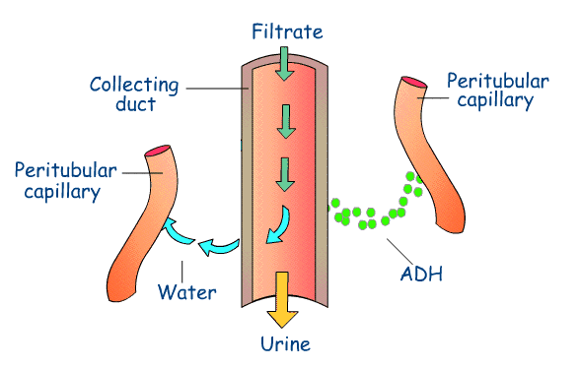
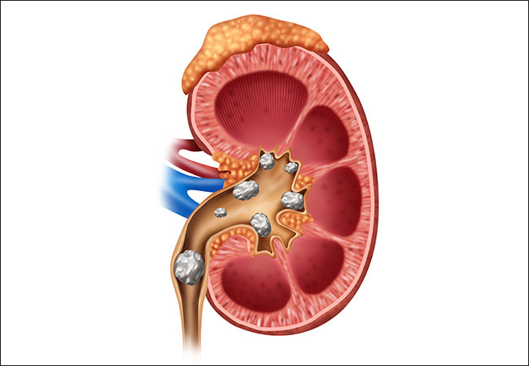
অসমোরেগুলেশন ও বৃক্কে পাথর
পানি
মূত্র

Slide 4
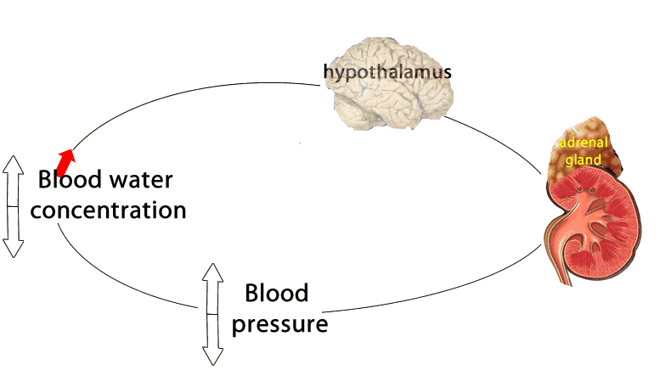
অসমোরেগুলেশনে বৃক্কের ভূমিকা ও বৃক্কে পাথর।

Slide 5
শিখনফল
এই পাঠ শেষে শিক্ষার্থীরা---
ক) অসমোরেগুলেশন কী তা বলতে পারবে;
খ) অসমোরেগুলেশনে বৃক্কের ভূমিকা ব্যাখ্যা করতে পারবে;
খ) বৃক্কে পাথর সৃষ্টি প্রতিরোধ ও প্রতিকার বর্ণনা করতে পারবে।

Slide 6
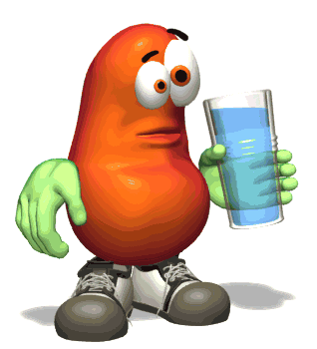
অসমোরেগুলেশন
দেহকোষের বা দেহাভ্যন্তরীণ অন্তঃপরিবেশের ও বহিঃপরিবেশের মধ্যে অভিস্রবনিক চাপের সমতাকে অসমোরেগুলেশন বলে।

Slide 7
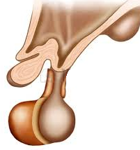
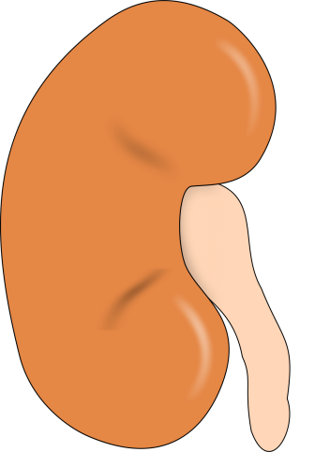
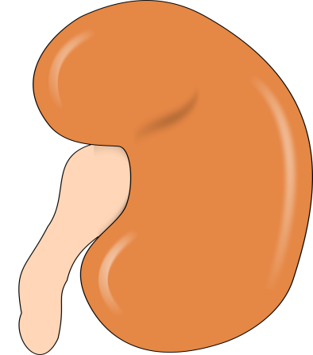
i‡³ পানির পরিমাণ কম
উত্তেজিত
i‡³ পানির পরিমাণ বেশী
g~‡Îi NbZ¡ wbqš¿Y
ADH
পানি
পানি
রক্তে পানির পরিমাণ স্বাভাবিকের চেয়ে কমে গেলে পশ্চাৎ পিটুইটারি গ্রন্থি নিঃসৃত ADH হরমোন রক্ত স্রোতে ক্ষরিত হয়।
রক্তে পানির পরিমাণ স্বাভাবিকের চেয়ে বেড়ে গেলে অতি অল্প পরিমাণ অ্যান্টিডাইউর‌্যাটিক হরমোন ক্ষরিত হয়।
মূত্রের পরিমাণ কম
মূত্রের পরিমাণ বেশী

Slide 8
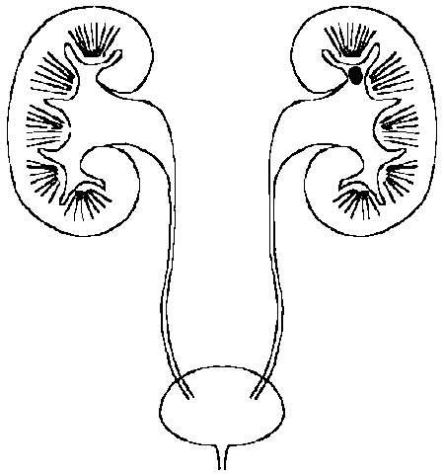
এখানে কী দেখছ?
মানবদেহে কী কী সমস্যা দেখা দিবে?
বলতে পার কী কী কারণে এই কিডনি বিকল হতে পারে?

Slide 9
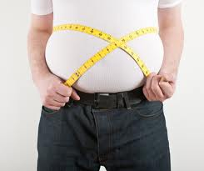
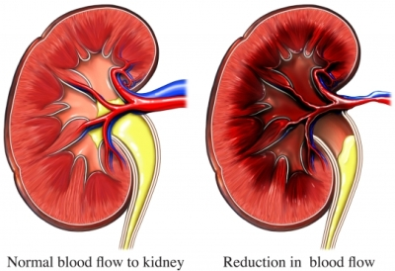
বৃক্কে পাথর হওয়ার কারণ
অতিরিক্ত শারীরিক ওজন
বৃক্কে সংক্রমন রোগ

Slide 10
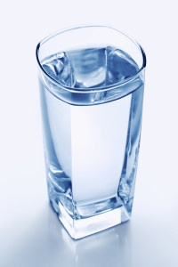
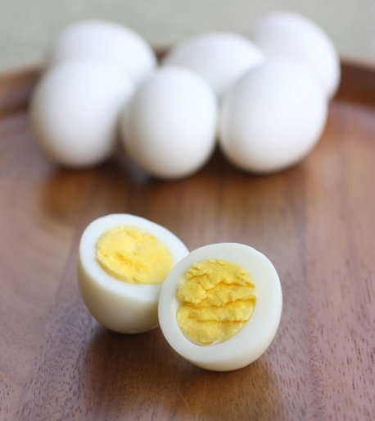
বৃক্কে পাথর হওয়ার কারণ
কম পানি পান করলে
অতিরিক্ত মাংস ও ডিম খেলে

Slide 11
লক্ষণ
শরীর ফুলে যাবে
প্রশ্রাবে রক্ত যাবে
প্রশ্রাবে জ্বালা পোড়া
ঘন ঘন প্রশ্রাব
প্রশ্রাবে অতিরিক্ত আমিষ যাবে
প্রশ্রাব আটকে যাওয়া
বৃক্কে পাথর হলে কী কী লক্ষণ দেখা দিবে?

Slide 12
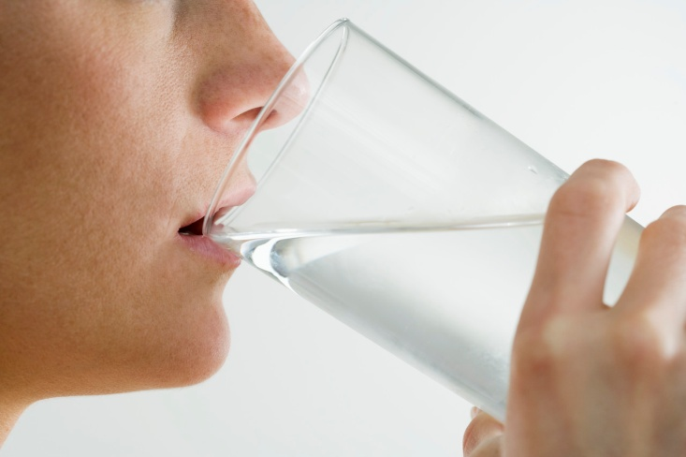
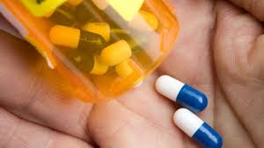
প্রতিকার
পরিমাণ মতো পানি পান করা
ঔষধ সেবন করা

Slide 13
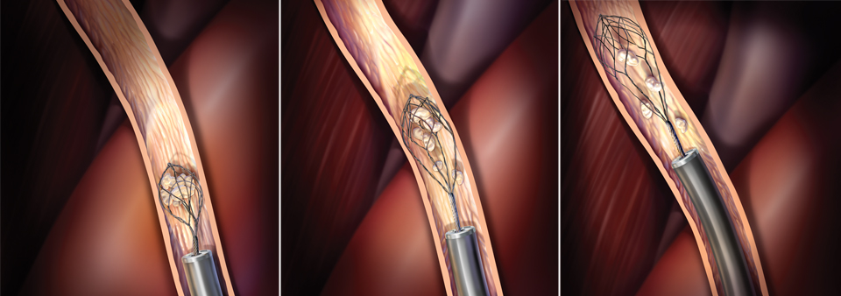
এখানে কী দেখছ?
ইউটেরোস্কোপিক পদ্ধতিতে পাথর কে অপসারন করা হচ্ছে

Slide 14
একক কাজ
বৃক্কে পাথর হওয়ার কারণ ব্যাখ্যা কর।

Slide 15
মূল্যায়ন
সময়: ৫ মিনিট
অসমোরেগুলেশনে কোন হরমোন কাজ করে?
বৃক্কে পাথর বলতে কী বুঝ?
বৃক্কে পাথর হলে কী কী সমস্যা হয়?
কীভাবে বৃক্কে পাথর সৃষ্টির ঘটনা প্রতিকার করা যায়?

Slide 16
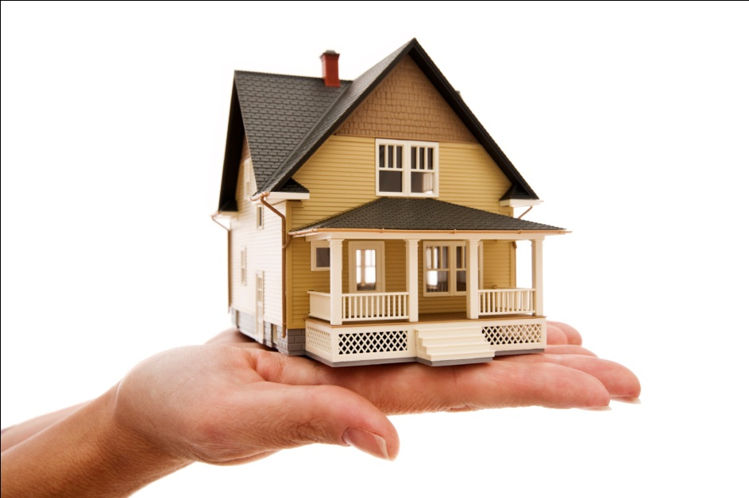
বাড়ির কাজ
অসমোরেগুলেশনে বৃক্কের ভূমিকা ব্যাখ্যা কর।

Slide 17
ধন্যবাদ

